Slide 1
箴 言
第 9 课：工作的智慧

Slide 2
《箴言》详细大纲：
前言：1:1-1:6
一、智慧的道路（1:7-9:18）
二、箴言的教导（10:1-29:27）
1、所罗门的箴言（10:1-15:33）
2、智慧人的言语（16:1-22:16）
3、智慧人的箴言（22:17-24:34）
4、希西家的人的誊录（25:1-29:27）
三、外人的真言（30:1-31:31）
1、亚古珥的真言（30:1-30:33）
2、利慕伊勒王母亲的真言（31:1-31:31）

Slide 3
主题一：说话的智慧
主题二：理财的智慧
主题三：持家的智慧
主题四：工作的智慧

Slide 4
一、人种什么就收什么。
12:14 人因口所结的果子，必饱得美福；人手所做的，必为自己的报应。
13:25 义人吃得饱足；恶人肚腹缺粮。

Slide 5
26:13 懒惰人说：道上有猛狮，街上有壮狮。
26:14 门在枢纽转动，懒惰人在床上也是如此。
26:15 懒惰人放手在盘子里，就是向口撤回也以为劳乏。
26:16 懒惰人看自己比七个善于应对的人更有智慧。

Slide 6
6:6 懒惰人哪，你去察看蚂蚁的动作就可得智慧。
6:7 蚂蚁没有元帅，没有官长，没有君王，
6:8 尚且在夏天预备食物，在收割时聚敛粮食。
6:9 懒惰人哪，你要睡到几时呢？你何时睡醒呢？
6:10 再睡片时，打盹片时，抱着手躺卧片时，
6:11 你的贫穷就必如强盗速来，你的缺乏彷佛拿兵器的人来到。

Slide 7
一、人种什么就收什么。
二、七项关于工作智慧的原则。

Slide 8
1、付出勤劳。
14:23 诸般勤劳都有益处；嘴上多言乃致穷乏。
12:11 耕种自己田地的，必得饱食；追随虚浮的，却是无知。
28:19 耕种自己田地的，必得饱食；追随虚浮的，足受穷乏。
28:20 诚实人必多得福；想要急速发财的，不免受罚。

Slide 9
2、发挥果效。
10:4 手懒的，要受贫穷；手勤的，却要富足。
10:5 夏天聚敛的，是智慧之子；收割时沉睡的，是贻羞之子。
12:27 懒惰的人不烤打猎所得的；殷勤的人却得宝贵的财物。
13:4 懒惰人羡慕，却无所得；殷勤人必得丰裕。
22:29 你看见办事殷勤的人吗？他必站在君王面前，必不站在下贱人面前。

Slide 10
3、善用资源。
14:4 家里无牛，槽头干净；土产加多乃凭牛力。
24:27 你要在外头预备工料，在田间办理整齐，然后建造房屋。

Slide 11
4、智慧管理。
27:23 你要详细知道你羊群的景况，留心料理你的牛群；
27:24 因为资财不能永有，冠冕岂能存到万代？
27:25 干草割去，嫩草发现，山上的菜蔬也被收敛。
27:26 羊羔之毛是为你作衣服；山羊是为作田地的价值，
27:27 并有母山羊奶够你吃，也够你的家眷吃，且够养你的婢女。

Slide 12
5、未雨绸缪。
10:5 夏天聚敛的，是智慧之子；收割时沉睡的，是贻羞之子。
6:6 懒惰人哪，你去察看蚂蚁的动作就可得智慧。
6:7 蚂蚁没有元帅，没有官长，没有君王，
6:8 尚且在夏天预备食物，在收割时聚敛粮食。

Slide 13
6、要有策略。
21:5 殷勤筹划的，足致丰裕；行事急躁的，都必缺乏。
20:18 计谋都凭筹算立定；打仗要凭智谋。
15:22 不先商议，所谋无效；谋士众多，所谋乃成。

Slide 14
7、交给上帝。
19:21 人心多有计谋；惟有耶和华的筹算才能立定。
16:1 心中的谋算在乎人；舌头的应对由于耶和华。
16:2 人一切所行的，在自己眼中看为清洁；惟有耶和华衡量人心。
16:3 你所做的，要交托耶和华，你所谋的，就必成立。

Slide 15
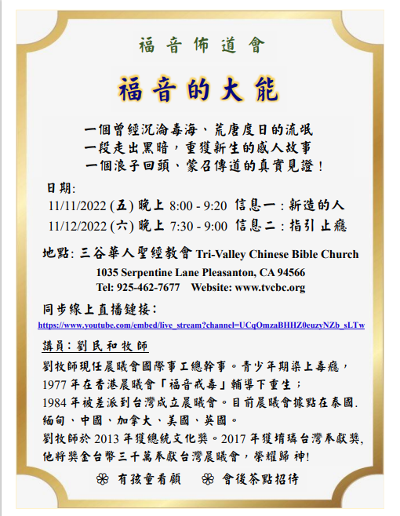
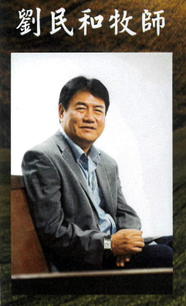

Slide 16
讨论问题：
1. 在一个金融发达的社会，很多人想赚快钱、Easy Money，也有人甘心躺平吃社会福利；我们的看法如何？
2. 在一个机器人/AI越来越普及的社会，人力的应用会受影响；有人提出国民收入的概念，你同意吗？你如何看AI对社会发展的影响？
3. 今天，职场服事/职场宣教是基督徒们一个实际又切身的宣教领域；我们对此的看法如何？我们的工作中有无这样的经历？

